Slide 1
Seelsorge gestalten
Referat im Verein der reformierten Kirchenpflegepräsidien Kanton Zürich
Pfrn. Rita Famos, Abteilungsleitung Spezialseelsorge

Slide 2
Inhalt
Ausgangslage
Ziel der Publikation
Seelsorge, woher sie kommt, woran sie arbeitet.
12 Merkmale der Seelsorge
10 Schritte zur Sicherstellung der Seelsorgepräsenz vor Ort
Die Rolle der Kirchenpflege
Diskussion

Slide 3
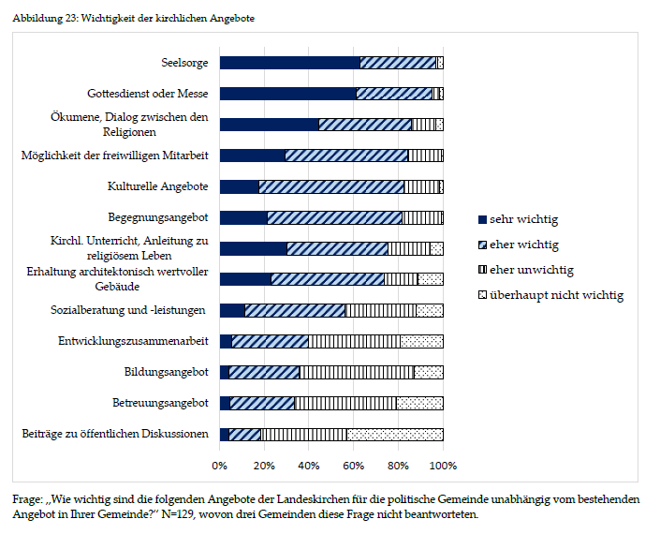
Ausgangslage: Kirchenstudie 2017 Befragung der politischen Gemeinden

Slide 4
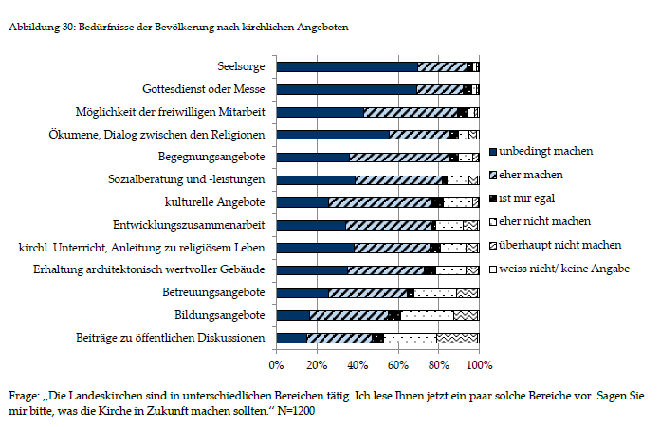
Ausgangslage Kirchenstudie 2017 Befragung der Bevölkerung

Slide 5
Ausgangslage Kirchenstudie 2017 Fazit
• Die Seelsorge ist diejenige kirchliche Tätigkeit, die von der Bevölkerung am meisten wahrgenommen wird.
• Das Angebot der Seelsorge wird unabhängig vom bestehenden Angebot der politischen Gemeinde von allen Angeboten der Kirche am wichtigsten eingestuft.
• Das Ausmass des Seelsorgeangebotes ist aus der Sicht der politischen Gemeinden genau richtig oder soll erhöht werden.
(Thomas Widmer, Kathrin Frey, Heiri Gander, Roman Zwicky und Pascale Münch (2017): Kirchliche Tätigkei-ten mit gesamtgesellschaftlicher Bedeutung im Kanton Zürich. Zürcher Politik- & Evaluationsstudien Nr. 18. http://www.ipz.uzh.ch/de/forschung/publikationen/publikationsreihen/ZuerchpolEva.html

Slide 6
Ausgangslage: KirchGemeindePlus
Seelsorge in neuen Kooperationen organisieren
Seelsorgliche Nähe in grösseren Einheiten sicherstellen

Slide 7
Ausgangslage: gesellschaftliche Veränderungen
Ambulant vor stationär: Schnittstelle Gemeindeseelsorge – Spezialseelsorge wird wichtiger
Seelsorge in säkularem Kontext (Spitex, Hausärzte, Spitäler): Kommunikation der Seelsorge

Slide 8
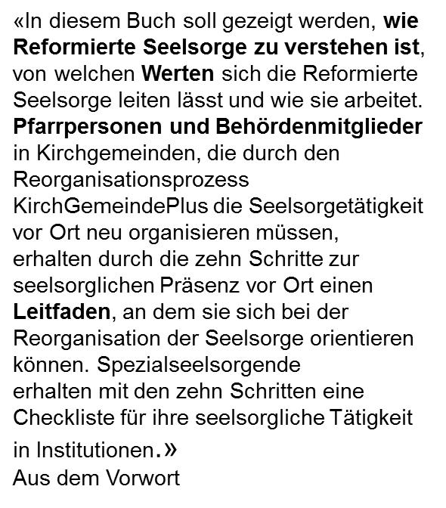
Ziel der Publikation

Slide 9
Seelsorge – Woher sie kommt, woran sie sich orientiert
«Seele», «Sorge»
Kurze geschichtliche Einordnung
Emmausgeschichte: Gemeinschaft (Koinonia) Die Not wahrnehmen (Diakonia) Die Bibel ins Gespräch bringen (Martyria) Feiern / Rituale (Leiturgia)

Slide 10
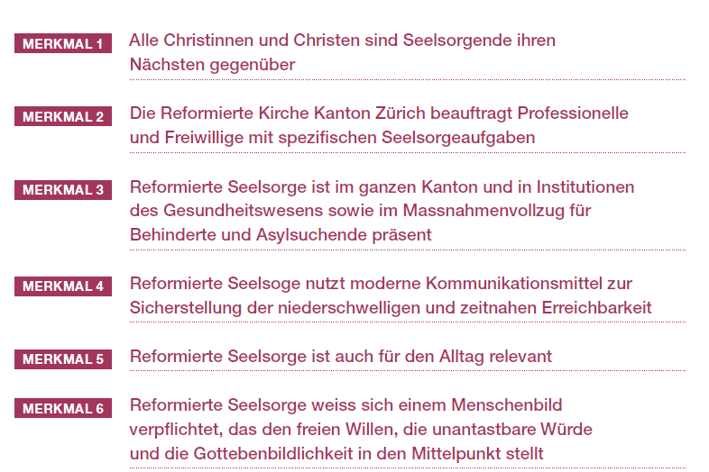
12 Merkmale der Seelsorge

Slide 11
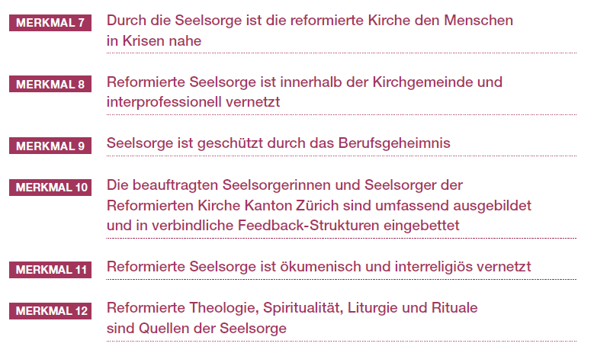
12 Merkmale der Seelsorge

Slide 12
10 Schritte zur Sicherstellung der Seelsorgepräsenz vor Ort

Slide 13
Die Rolle der Kirchenpflege
Wissen, was Seelsorge ist und kann.
Entwicklung der Seelsorgetätigkeit gemäss Zuordnungsmodell begleiten / gestalten. Insbesondere: - Definieren von Zielgruppen (Schritt 2) - Vernetzen mit anderen Akteuren (Schritt 4) - Ressourcen bereitstellen (Schritt 9) - Zuständigkeiten klären (Schritt 10)

Slide 14
Schlussfolgerungen
«Es müsste so sein, dass jeder irgendwo hingehen könnte; denn es kommen Zeiten, in denen man sich unbedingt an irgendjemand wenden muss.»
Dostojewski, Schuld und Sühne

